Slide 1

Projet POO : Eagle Extractor
Eagle extractor est un programme codé en Java permettant de lire les métadonnées des images et d'effectuer différents types d'opérations en les analysant.
Ce programme fonctionne en deux mode : le CLI et le GUI.
Kenan Ammad & Gauthier Defrance
Groupe C4

Slide 2
Le noyau se compose de :
Le CLI :
Le GUI :
La classe Image : extraction des métadonnées avec la librairies metadata-extractor
La classe Folder : Listage des sous éléments et déplacement avec les librairies Paths et File.
D’autres classes afin d’effectuer des opérations : recherche, tri, snapshot…
La classe Console : traite les arguments transmis en ligne de commande grâce à la libraire common-cli.
Explorateur de fichier personnalisé
Utilisation de Twelves monkeys (ImageIO-Webp) pour l’affichage des images au format Webp
Prévisualisation dynamique des images aux formats souhaités

Slide 3
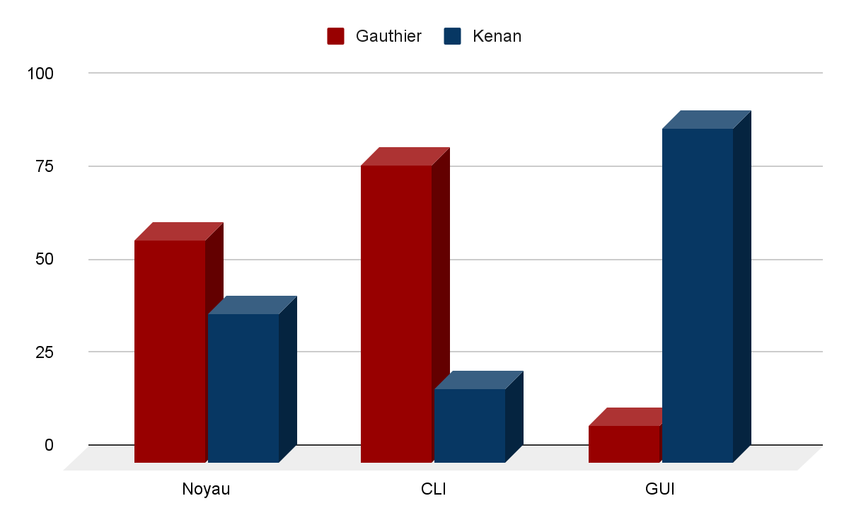
Répartition du travail

Slide 4
Conclusion
Points traités | Points non-traités | Extensions
Lister les fichiers Extraite les stats et infos d’une image et d’un dossier Recherche d’image snapshot implémenté affichage d’images commande help gestion des cas interdits (CLI) | Détection de miniatures non fonctionnelles | Système de tri/mettre en ordre les images. Le format GIF Zoom sur image Snapshot de l’état d’un dossier via fichier au format JSON Optimisation du code Création de notre propre explorateur de fichiers

